Slide 1
Problema: Auxílio a deficientes Visuais na internet
Por: Gustavo Xavier

Slide 2
Deficientes visuais na internet
Já parou para pensar como um deficiente visual faz para acessar a internet? Infelizmente, muitos desenvolvedores de websites não realizam esse exercício de imaginação, e o resultado são sites inadequados para cegos, daltônicos e pessoas com outros problemas de visão.

Slide 3
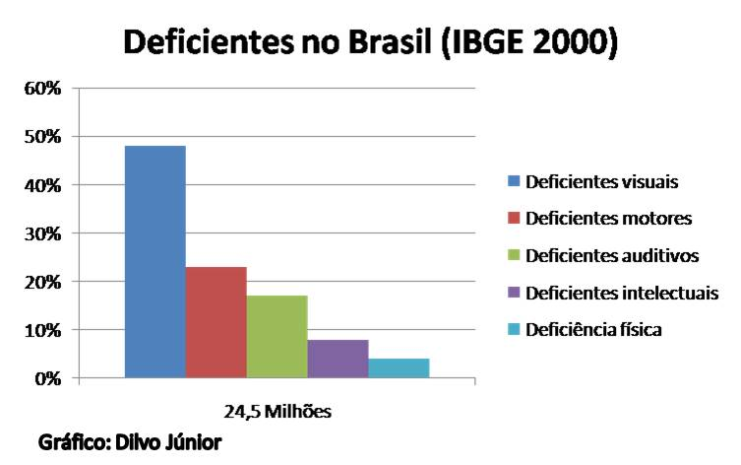
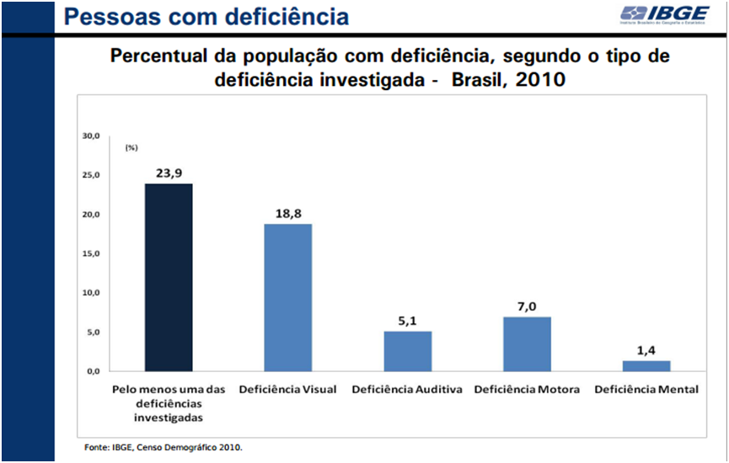
Deficientes visuais na internet

Slide 4
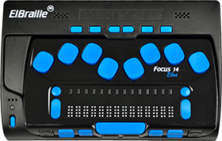
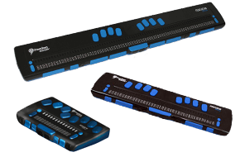
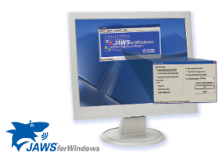
Soluções Existentes
JAWS (PAGO)
“JAWS permite que as pessoas com perda total de visão usem de forma independente um computador com um teclado, fala ou display Braille. Com o JAWS, você pode navegar na Internet, escrever um documento, criar planilhas e apresentações, enviar e-mails e muito mais de seu escritório, desktop remoto, servidores de terminal e de casa”
CONCLUSÕES
Sem dúvidas o melhor aplicativo do ramo no mundo pago, oferece diversos tipos de apoio, além do hardware específico para melhor auxiliar o usuário deficiente. Seu único ponto fraco talvez seja o seu preço, que varia a partir de 900$ (dólares) e chegando a 1200$ dependendo da versão do programa.

Slide 5
Soluções Existentes
F123 (PAGO)
“O projeto F123 é um software de baixo custo com leitor de tela por voz que possibilita a utilização de tecnologias por pessoas com deficiência visual, possibilitando a inclusão digital, favorecendo o acesso à educação e à informação e ampliando suas oportunidades educacionais e profissionais. O maior diferencial deste software é a capacidade de tê-lo em versão pen-drive, além da versão para computador, e é disponibilizado em 3 línguas (português, inglês e espanhol).”
^{Conclusões}
Um aplicativo razoável, que apesar de ter sido desenvolvido em casa, por um casal de desenvolvedores, possui muitas funcionalidades e é hoje muito querido pelos seus usuários e pelo fato de ser um aplicativo nacional, possui maior compatibilidade com a língua portuguesa. Seu único contra seria o preço, que varia a partir de 350R$ de acordo com a versão do programa.

Slide 6
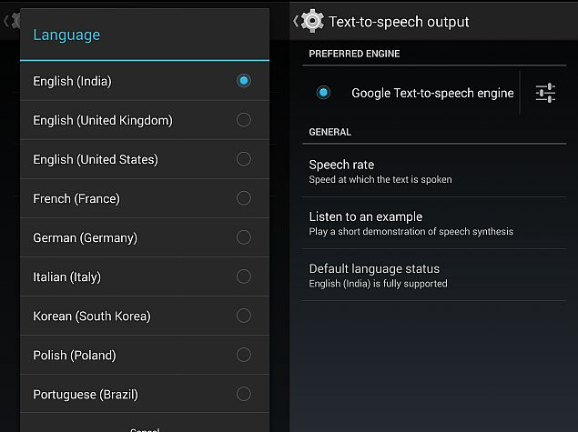
Soluções Existentes
Google Speak
“O Google Speak é um aplicativo de leitor de tela desenvolvido pela Android, Inc. para seu sistema operacional Android. Ele permite que os aplicativos leiam em voz alta (falar) o texto na tela. Atualmente, as línguas suportadas incluem Bengali (Bangladesh), Cantonês (Hong Kong), Chinês (China), Chinês (Taiwan) Dinamarquês, Holandês, Inglês (Austrália), Inglês (Índia), Inglês (Reino Unido) ), Finlandês, francês, húngaro, indonésio, italiano, japonês, coreano, norueguês, polonês, português (Brasil), russo, espanhol (México), espanhol (Espanha), sueco, tailandês , Turco e vietnamita. O Text-to-Speech pode ser usado por aplicativos como o Google Play Livros para ler livros em voz alta, pelo Google Translate para ler em voz alta as traduções fornecendo informações úteis para a pronúncia de palavras, pelo Google Talkback e outras aplicações de feedback por voz, Como por aplicativos de terceiros. Os usuários devem instalar dados de voz para cada idioma.
Conclusões
Um ótimo aplicativo, além de ser gratuito, oferece compatibilidade com vários idiomas, é leve e funcional. Sua funcionalidade se dá através de seleção de textos (o usuário deve selecionar o texto a ser lido), e talvez esse seja um ponto fraco, já que todos sabem que uma pessoa com deficiência visual terá dificuldades em encontrar os textos a serem selecionados. Segundo ponto é a sua compatibilidade apenas com dispositivos android, sendo assim, limitado á celulares.

Slide 7
Referências Bibliográficas
http://www.lmc.org.br/?page_id=141 – Estatísticas
http://laramara.org.br/deficiencia-visual/estatisticas-e-causas - Estatísticas
http://www.freedomscientific.com/Products/Blindness/JAWS - Site Oficial JAWS
http://www.lerparaver.com/search/node/jaws - Aplicações do Jaws
https://f123.org/projeto-f123org-2 - Site oficial F123
https://en.wikipedia.org/wiki/Google_Text-to-Speech - Text-to-Speech

Slide 8
Referências Bibliográficas
http://www.turminha.mpf.mp.br/viva-a-diferenca/acessibilidade/os-recursos-tecnologicos-para-cegos - Outros recursos para deficientes visuais

